Slide 1
홈런을 예측하는 최상의 모델을 찾아서
AI_06_권정현

Slide 2
순서
프로젝트 설명
데이터에 대한 이해
데이터 전처리와 기준 모델
상위 변수들에 대한 분석
홈런을 예측하는 모델 생성

Slide 3
프로젝트 목적
야구 게임에서 기록된 각종 데이터를 기반으로 홈런을 예측 할 수 있는 변수를 찾아보고 예측 할 수 있는 최상의 모델을 만들어 본다.
홈런이냐 아니냐의 분류 문제로 접근

Slide 4
사용된 데이터
Kaggle 의 baseball data
https://www.kaggle.com/jcraggy/baseball
Features
게임 날짜, 홈팀, 어웨이팀, 타자, 투수, 좌타자 여부, 좌투수 여부, 타구 유형, 배트를 떠나는 볼의 수평 방향, 구종, 구장정보, 이닝, 현재 아웃수 , 현재 볼 수 , 현재 스트라이크 수, 친 공의 위치, 볼의 속도, 배트를 떠나는 공의 속도, 배트를 떠나는 공의 수직 각도, 홈런의 여부

Slide 5
기본 가설과 베이스라인 모델
홈런은 단지 운이 아니며 데이터 적인 특성을 종합한다면 그 예측도 충분히 가능하다
베이스라인 모델 : 랜덤포레스트
모델 선정 이유 : 랜덤포레스트 모델은 어느 데이터나 괜찮은 성능을 보여준다는 것이 첫번째 이유이고 feature들 간의 상관 관계가 거의 없을 거라는 추측을 한 것이 두번째 이유이다.
평가지표 : f1 score
평가지표 선정이유 : precision과 recall의 조화 평균이므로 홈런을 더 잘 예측 할 수 있을 것으로 예상

Slide 6
전처리 과정
Feet 단위로 되어있는 것을 meter 단위로 변경
Mph 속도 단위를 kph 속도 단위로 변경
타구 유형의 결측치 들은 그 수가 작아서 삭제
타구 발사각도, 타구 발사속도는 결측치가 많아서 평균으로 채워줌
투수와 타자 이름은 삭제

Slide 7
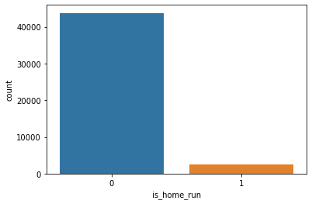
홈런의 확률
맞아나간 타구의 5.5879 %

Slide 8
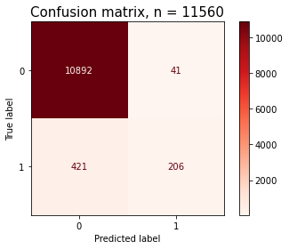
랜덤포레스트 적용
F1 score : 0.47855530474040636

Slide 9
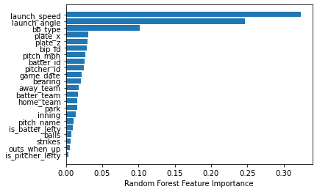
변수의 중요도 확인
기본 적인 feature_importances_ 사용시

Slide 10
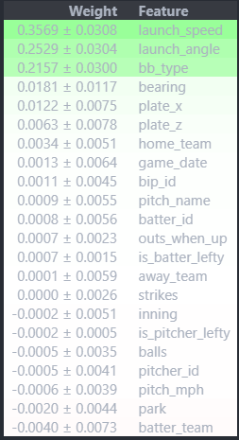
변수의 중요도 확인 2
PermutationImportance 사용시

Slide 11
feature 를 조합하여 생각해 볼 수 있는 질문들
홈런을 치기 위한 평균 타구 스피드
홈런을 치기 위한 발사각
홈런이 많이 생산되는 구장
타자의 평균 비거리와 홈런과의 상관관계
당겨칠때와 밀어쳤을때의 홈런 생산량 차이
타자가 몇번째 공을 친것인가?
투수와 타자의 손이 반대일때 홈런이 더 많이 나오는가?
타구의 방향과 홈런과의 관계
구종/구속과의 홈런의 확률

Slide 12
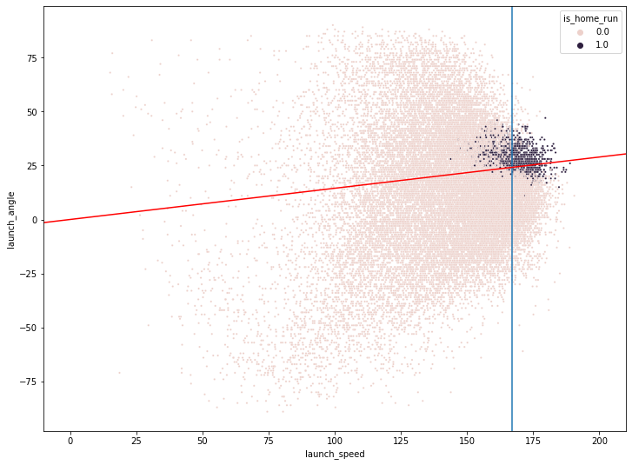
타구의 발사각도와 발사 속도
홈런의 평균 발사 속도 : 167.10826895823863
홈런의 평균 발사 각도 : 28.914958238420652

Slide 13
홈런을 더 많이 생산하는 구장?
구장별로 홈런갯수를 모두 합산
구장의 수치가 각각 다르므로 이를 하나의 수치로 합산

Slide 14
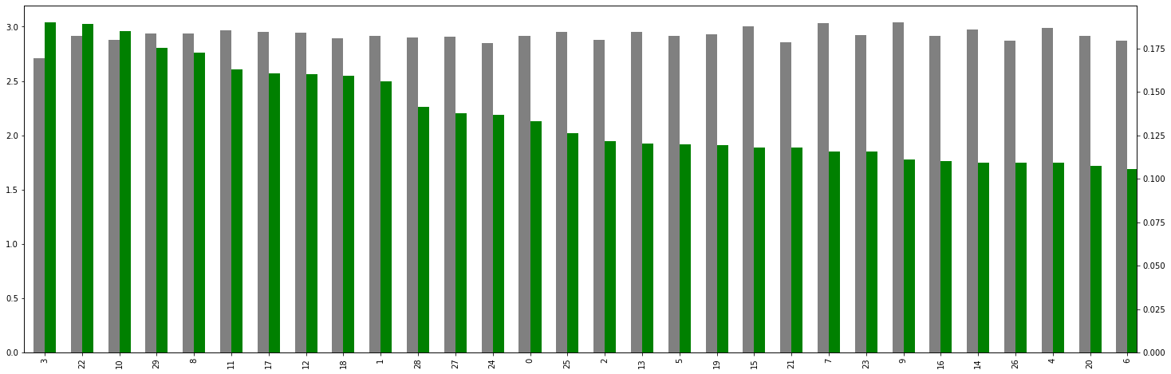
홈런을 더 많이 생산하는 구장? 2

Slide 15
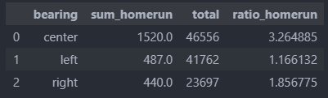
PermutationImportance에서 순위가 많이 오른 bearing (타구 방향)에 대해서 알아보자
좌타자가 상대적으로 적기 때문에 우타자의 당겨치는 스윙이 많아
타구의 방향이 우측보다 좌측으로 많이 쏠리는 것으로 추측 할 수 있다.

Slide 16
타구의 유형 (bb_type)과 홈런과의 관계

Slide 17

새로운 모델 적용
Boosting(xgboost for gradient boosting)를 사용
사용 이유 : 랜덤포레스트보다 성능이 더 좋다는 평이 있고, feature들 간의 상호 관계가 의심되기 때문
평가지표 : f1 score
하이퍼파라미터 최적화
홈런의 비율 격차가 크기 때문에 비율 적용

Slide 18
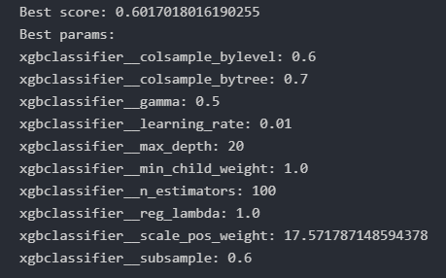
교차 검증을 통한 최적화

Slide 19
결론
최적의 발사 각도와 최적의 타구를 만들어 내기 위한 훈련
공을 가운데로 치기위한 타이밍 훈련

Slide 20
감사합니다

